Slide 1
Відкритий міжнародний університет розвитку людини «Україна»
Інститут права та суспільних відносин
Кафедра міжнародних відносин та політичного консалтингу
ДИПЛОМАТИЧНА СЛУЖБА УКРАЇНИ
Дисципліна: Дипломатична та консульська служба
Викладач: Дабіжа В.В.
Кандидат наук з державного управління, доцент

Slide 2
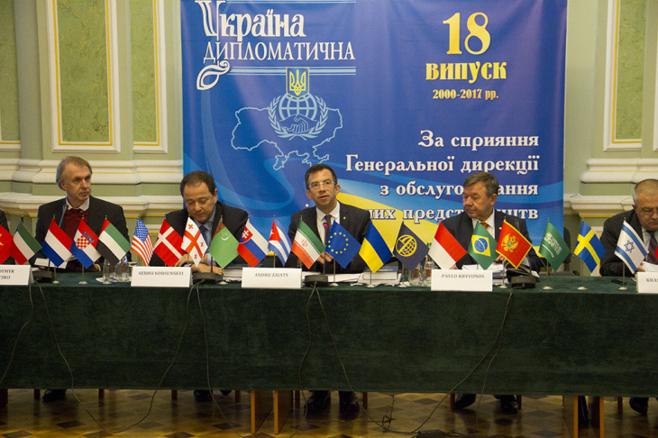
Дипломатична служба України – професійна діяльність системи органів і посадових осіб, спрямована на реалізацію зовнішньої політики України.
Дипломатична служба є видом державної служби. Специфіка її полягає у особливості завдань, які стоять перед нею а також у відмінностях у діяльності її органів і статусі посадових осіб, по відношенню до інших органів державної служби та державних службовців.

Slide 3
Основні завдання дипломатичної служби
забезпечення національних інтересів і безпеки України шляхом підтримання мирного і взаємовигідного співробітництва з членами міжнародного співтовариства за загальновизнаними нормами міжнародного права
проведення зовнішньополітичного курсу України, спрямованого на розвиток політичних, економічних, гуманітарних, наукових, інших зв’язків з іншими державами, міжнародними організаціями
захист прав та інтересів громадян і юридичних осіб України за кордоном
сприяння забезпеченню стабільності міжнародного становища України, піднесенню її міжнародного авторитету, поширенню у світі образу України як надійного і передбачуваного партнера
забезпечення дипломатичними засобами та методами захисту суверенітету, безпеки, територіальної цілісності та непорушності кордонів України, її політичних, торгово-економічних та інших інтересів
координація діяльності інших органів виконавчої влади щодо забезпечення проведення єдиного зовнішньополітичного курсу України
вивчення політичного та економічного становища у світі, зовнішньої та внутрішньої політики іноземних держав, діяльності міжнародних організацій
забезпечення органів державної влади України інформацією, необхідною для здійснення ефективної зовнішньої та внутрішньої політики
здійснення інших завдань відповідно до законодавства України

Slide 4
Функції дипломатичної служби
Представницька – забезпечення підтримання дипломатичних зносин з іншими державами, представництво України у міжнародних організаціях та спеціальних місіях.
Переговорна – організація проведення переговорів і підготовка укладення міжнародних договорів України; внесення в установленому порядку на розгляд Президенту України, Верховній Раді України та Кабінету Міністрів України пропозицій та рекомендацій з питань відносин України з іншими державами та міжнародними організаціями.
Договірна – підготовка разом з іншими центральними органами виконавчої влади пропозицій щодо укладення, виконання, припинення дії міжнародних договорів та внесення їх у встановленому порядку на розгляд Президенту України та Кабінету Міністрів України; забезпечення функціонування єдиної державної системи реєстрації, обліку та зберігання міжнародних договорів України; здійснення функцій депозитарію міжнародних договорів, укладених Україною.
Законотворча – підготовка пропозицій щодо удосконалення законодавства України у галузі міжнародних відносин.

Slide 5
Державний протокол – здійснення функцій дипломатичного протоколу у сфері забезпечення зовнішніх зносин з іншими державами, міжнародними організаціями.
Дипломатичний протокол – сприяння діяльності іноземних дипломатичних представництв та консульських установ, представництв міжнародних організацій в Україні, а також здійснення контролю за додержанням дипломатичних і консульських привілеїв та імунітетів.
Координації та сприяння – сприяння взаємодії органів законодавчої, виконавчої і судової влади в частині здійснення ними зовнішніх зносин та дотримання міжнародних зобов’язань України; сприяння органам законодавчої, виконавчої та судової влади у здійсненні ними міжнародних зв’язків, надання їм відповідної методичної, консультаційної та інформаційної допомоги; здійснення інших функцій відповідно до чинного законодавства України.
Інформаційна – здійснення інформаційного забезпечення Президента України, Верховної Ради України, Кабінету Міністрів України з питань зовнішньополітичної діяльності.
Консульська – організація на території України та за кордоном консульської роботи, забезпечення візової політики України, здійснення в межах своїх повноважень паспортного забезпечення.
Іміджева – розповсюдження інформації про Україну за кордоном.

Slide 6
Систему органів дипломатичної служби складають:
Представництва Міністерства закордонних справ України на території України.
Міністерство закордонних справ України (МЗС)
Закордонні дипломатичні установи України:
- Посольства України
- Постійні представництва України при міжнародних організаціях
- Консульські установи України

Slide 7
Міністерство закордонних справ України є центральним органом виконавчої влади, який забезпечує проведення зовнішньої політики держави і координацію діяльності у сфері зовнішніх зносин України.
Міністерство закордонних справ України здійснює свої повноваження безпосередньо та через інші органи дипломатичної служби.
Дипломатичні представництва та консульські установи України за кордоном є постійно діючими установами України, основними завданнями яких є представництво України в державі перебування та підтримання офіційних міждержавних відносин, захист інтересів України, прав та інтересів її громадян і юридичних осіб за кордоном.
Постійні представництва України при міжнародних організаціях є постійно діючими установами України за кордоном, основними завданнями яких є представництво України при міжнародних організаціях, підтримання з такими міжнародними організаціями офіційних відносин та захист інтересів України за кордоном.

Slide 8
Дипломатичний працівник – державний службовець, який виконує дипломатичні або консульські функції в Україні чи за кордоном та має відповідний дипломатичний ранг.
Дипломатичними працівниками можуть бути громадяни України, які мають відповідну фахову вищу освіту, необхідні професійні та ділові якості, володіють державною та іноземними мовами і за станом здоров’я можуть бути направлені у довготермінове відрядження.
Адміністративно-технічний працівник – державний службовець, який здійснює адміністративно-технічне обслуговування системи органів дипломатичної служби.
Адміністративно-технічними працівниками дипломатичної служби можуть бути громадяни України, які мають необхідні професійні та ділові якості, володіють державною та, як правило, іноземними мовами і за станом здоров’я можуть бути направлені у довготермінове відрядження.

Slide 9
Дипломатичні працівники та адміністративно-технічні працівники разом утворюють термін працівники дипломатичної служби.
Прийняття на дипломатичну службу здійснюється на конкурсній основі, крім випадків, коли призначення на дипломатичні посади здійснює Президент України. При прийнятті на роботу може встановлюватись випробувальний термін до шести місяців.
Дипломатичні працівники проходять дипломатичну службу на відповідних посадах Міністерства закордонних справ, його представництв та закордонних дипломатичних установ.
Дипломатичною службою вважається також робота в структурних підрозділах Секретаріату Президента, Апараті Верховної Ради та Секретаріату Кабінету Міністрів, які забезпечують здійснення повноважень у зовнішньополітичній сфері.
Міністр закордонних справ України призначається на посаду Верховною Радою України за поданням Президента України та звільняється з посади Верховною Радою України.
Посол та Постійний представник призначається Президентом України за поданням Міністра закордонних справ, узгодженого з профільним комітетом Верховної Ради України.

Slide 10
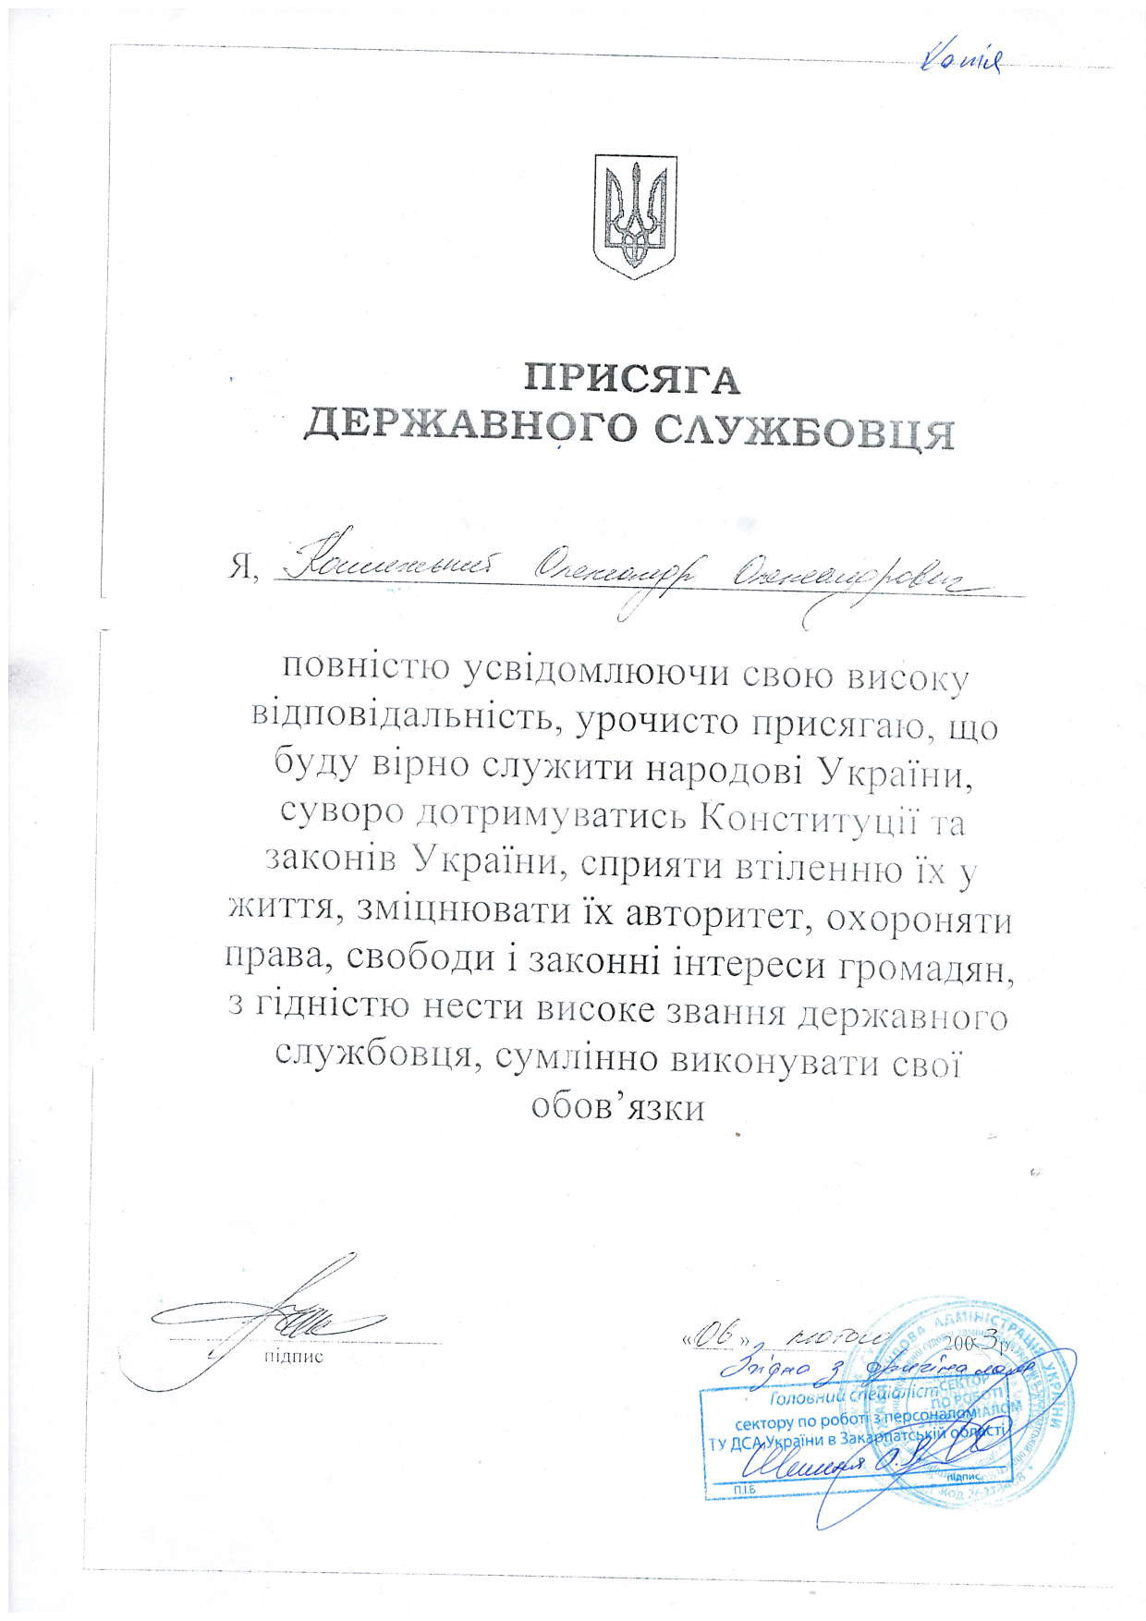
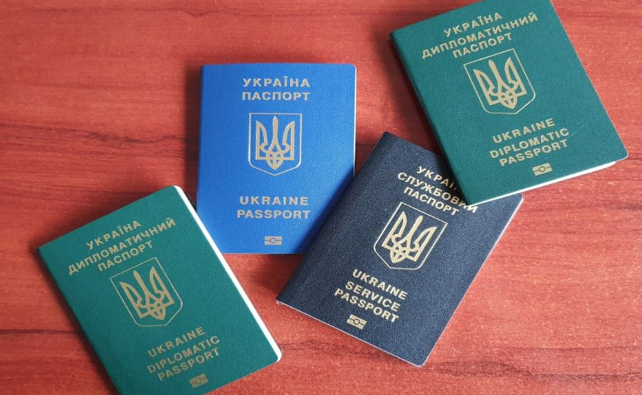
Призначення та звільнення з посад системи органів дипломатичної служби в основному здійснюється Міністром закордонних справ України. Виняток складають деякі посади в закордонних дипломатичних установах, які представляють відповідні центральні органи виконавчої влади і прирівнюються до дипломатичних. Такими є військові аташе, керівники торгово-економічних місій, представники Міністерства внутрішніх справ України. Призначення таких осіб відбувається відповідними органами, за погодженням з Міністром закордонних справ.
Призначення в структурні підрозділи Секретаріату Президента, Апарату Верховної Ради та Секретаріату Кабінету Міністрів проводиться керівниками цих органів.
Громадяни, які вперше приймаються на дипломатичну службу і раніше не перебували на державній службі, складають Присягу державних
службовців відповідно до Закону України "Про державну службу".
Про прийняття Присяги робиться запис у трудовій книжці.

Slide 11
Одним із базових елементів, яких обумовлює роботу системи дипломатичної служби, є ротація – тобто планове переміщення кадрів із центрального апарату в закордонні дипломатичні установи і навпаки. Таке переміщення здійснюється за допомогою направлення в довготермінові відрядження та відкликання з них. Термін відряджень складає, як правило, 4 роки для дипломатичних працівників та 3 роки для адміністративно-технічних працівників. У країнах із важкими умовами праці термін зменшується на рік. Після повернення з відрядження працівник має відпрацювати в Україні не менше ніж півтора року.
Працівники дипломатичної служби, направлені у довготермінове відрядження, можуть бути достроково відкликані до України у випадках:
службової необхідності;
за станом здоров'я;
невиконання або неналежного виконання ними службових обов'язків;
вчинення проступків, які їх ганьблять;
вчинення членами їх сімей дій, що можуть призвести до негативних наслідків при подальшому перебуванні працівника дипломатичної служби у довготерміновому відрядженні.

Slide 12
Для дипломатичних працівників, які працюють в закордонних дипломатичних установах України, встановлюються такі посади:
1) Надзвичайний і Повноважний Посол України, Постійний представник України при міжнародній організації;
2) Генеральний консул України;
3) Радник-посланник;
4) радник;
5) Консул України;
6) перший секретар;
7) віце-консул;
8) другий секретар;
9) третій секретар;
10) аташе.

Slide 13
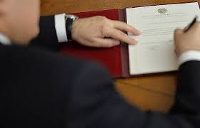
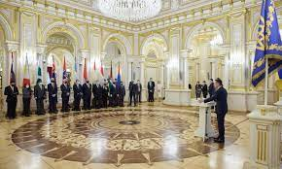
Дипломатичні ранги
Надзвичайний і Повноважний Посол;
Надзвичайний і Повноважний Посланник першого класу;
Надзвичайний і Повноважний Посланник другого класу;
радник першого класу;
радник другого класу;
перший секретар першого класу;
перший секретар другого класу;
другий секретар першого класу;
другий секретар другого класу;
третій секретар;
аташе.

Slide 14
Для дипломатичних працівників встановлено одинадцять рангів, які присвоюються при призначенні на дипломатичні посади. Кожна така посада віднесена до кількох дипломатичних рангів. Таким чином дипломатичний працівник може мати кар’єрний ріст у двох вимірах: на одній посаді підвищити ранг або зайняти вищу посаду з наступним підвищенням рангу.
Встановлюються такі строки перебування дипломатичних працівників у дипломатичних рангах:
аташе, третього секретаря, другого секретаря другого класу, другого секретаря першого класу, першого секретаря другого класу - два роки;
першого секретаря першого класу, радника другого класу - три роки.
строки перебування в дипломатичних рангах радника першого класу, Надзвичайного і Повноважного Посланника другого класу, Надзвичайного і Повноважного Посланника першого класу не встановлюються.

Slide 15
ДЯКУЮ ЗА УВАГУ!

